Slide 1
Українське барокко
або Козацьке барокко

Slide 2
Короткі відомості
Період другої половини 17 — 18 століття називають епохою староукраїнської культури, тобто тієї, що передувала новій, створеній за останні два століття. Мистецтво тієї доби розвивається в стилі бароко, котрий проникає в усі культурні сфери і набуває свого розквіту у 18 столітті як відоме всьому світові «українське бароко».

Slide 3
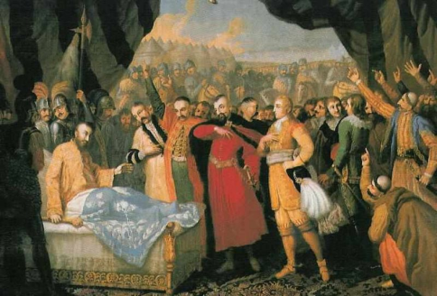
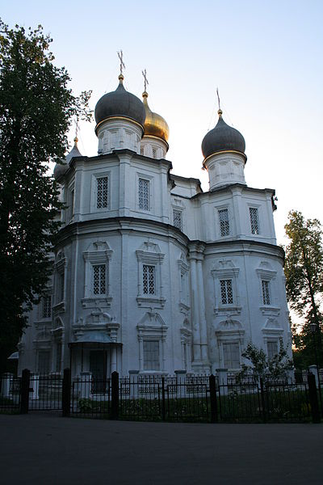
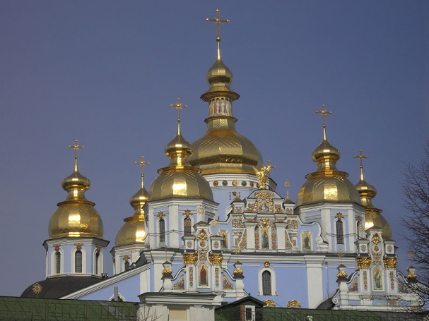
Приклади «козацького барокко»
Франциск Смуглевич: «Смерть Яна Ходкевича в Хотині 1621 р», серед присутніх - П.Конашевич-Сагайдачний в червоному
Казанська церква у Вузькому (Москва, 1697 - 1698 рр.) має виразні риси українського бароко.
Золотоверхий Михайлівський собор

Slide 4
Короткі відомості
Новий стиль виявляється у житловій, громадській, культовій забудовах, яким притаманне органічне поєднання рис професійної та народної архітектури. Споруди приваблюють своїми пишними формами, складними конструкціями, відзначаються багатством декору. Результатом розвитку власне української традиції стають хрещаті в плані храми, тобто такі будівлі, що в плані являли собою хрест, між кінцями якого вбудовувалися квадратні виступи. Такі хрещаті в плані церкви народилися з дерев'яної архітектури, принципи якої були стилістично близькими західному бароко

Slide 5
Короткі відомості
Стиль бароко найвиразніше проявивсь у кам'яному будівництві. Характерно, що саме в автономній Гетьманщині і пов'язаній з нею Слобідській Україні вироблявсь оригінальний варіант барокової архітектури, який називають українським, або «козацьким» бароко. Позитивне значення мала побудова в Україні храмів за проектами Бартоломео Растреллі (Андріївська церква в Києві, 1766 р.). Серед українських архітекторів, які працювали в Росії, найвідоміший Іван Зарудний. У кам'яних спорудах Правобережжя переважало «загальноєвропейське» бароко, але і тут найвидатніші пам'ятки не позбавлені національної своєрідності (Успенський собор Почаївської лаври, собор св. Юра у Львові, а також собор св. Юра Києво-Видубицького монастиря, Покровський собор у Харкові та ін.). Продовженням бароко став творчо запозичений у Франції стиль рококо. В ньому перебудовано Київську академію, дзвіниці Києво-Печерської Лаври, Софіївського собору, головної церкви в Почаєві

Slide 6
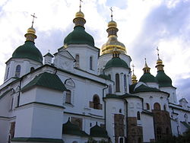
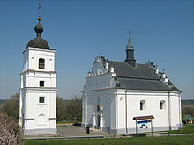
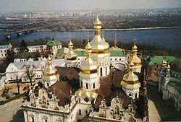
Галерея
Софія Київська
Церква Святого Пророка Іллі в Суботові, споруджена коштом Богдана Хмельницького впродовж 1651—1656 рр.
Успенський собор Києво-Печерської лаври

Slide 7
Живопис
Провідне місце у культурному житі тодішнього суспільства посідав жанр портрета, який також відноситься до яскравих і самобутніх явищ національної художньої культури. Художня мова відтворення портретного образу своєрідно використовувала європейські барокові ідеї та національні традиції, яким також були притаманні риси театралізації, умовності, певна символічна система. Вишуканий стиль бароко якнайкраще виражав духовні інтереси української козацької старшини й вищого духовенства, їхні прагнення до рафінованої аристократичності. Значною мірою через портрети сотників і полковників, видатних політичних і культурних діячів епохи козацької автономії ми маємо уявлення про військових і політичних діячів Україні тих часів.

Slide 8
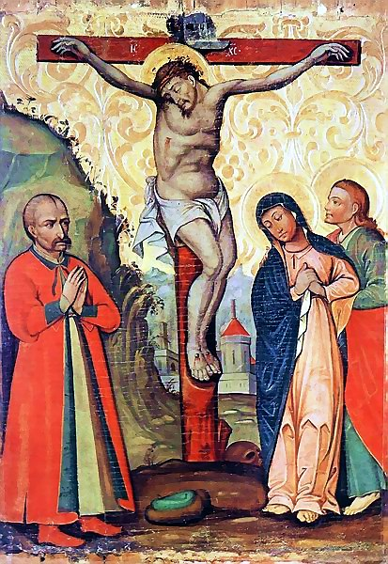
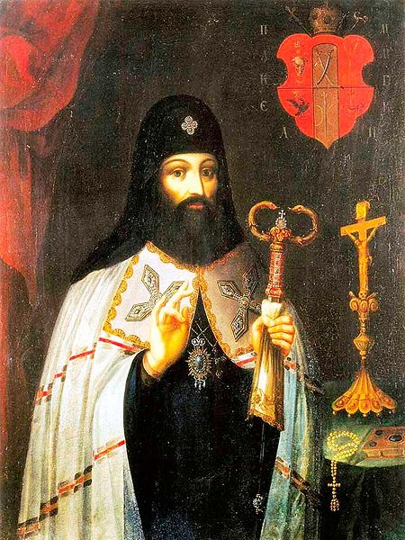
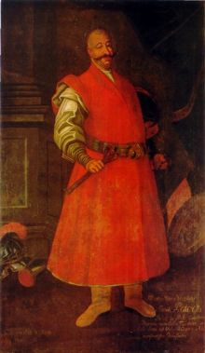
Мистецтво
Яков Калинович. Портрет М. Потоцького, 1771 р., Львівська національна галерея мистецтв
Худ. невідомий, 17 ст. Митрополит Петро Могила
Розп'яття з лубенським полковником Леонтієм Свічкою, кінець 17 ст

Slide 9
Українське бароко в Росії
Наприкінці XVII — на початку XVIII століть у зв'язку із реформами Петра I в Росії на вищих церковних посадах опинилась значна кількість церковних ієрархів — вихідців з тогочасної України. Вони внесли деякий вклад і в архітектурні смаки тогочасної Росії. На багатьох спорудах означились впливи українського мистецтва, а деякі збудовані безпосередньо в стилі козацького (українського) бароко. До найкращих зразків українського мистецтва на теренах Росії належать комплекс Троїцького монастиря в Тюмені та Воскресенський собор в Старочеркасськой.

Slide 10
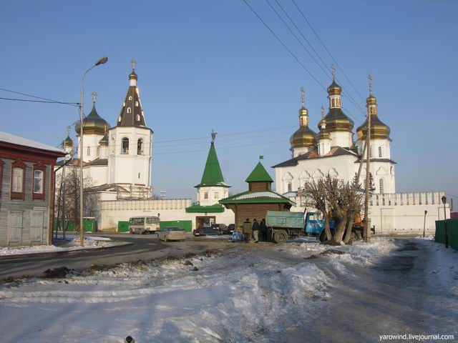
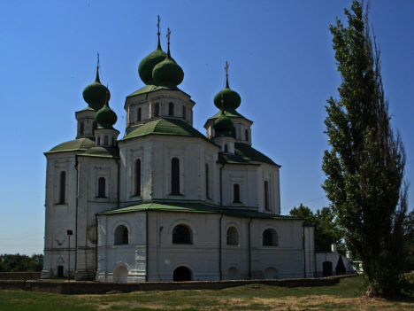
Українське бароко в Росії
Дев'ятидільний дев'ятибанний Військовий Воскресенський собор (1706 - 1719 рр.) — колишній головний храм донських козаків.
Комплекс Троїцького монастиря в Тюмені, 1710-і — 1750-і рр. Закладений митрополитом Філофеєм (Лещинським) — українцем за походженням.
Казанська церква у Вузькому (Москва, 1697 - 1698 рр.) має виразні риси українського бароко.

Slide 11
Висновки
Період, що був після ренесансу, названий бароко, довго сприймався як відхилення від канонізованих норм естетики попередньої епохи, мав на собі тавро чогось химерного, негармонійного. Дух епохи бароко в Україні стверджували великі національні зрушення, козацькі звитяги, повстання проти поневолювачів, боротьба проти національного та релігійного утиску.
Бароко мало синтетичний характер, охопивши всі сфери духовної культури — архітектуру, літературу, образотворче і прикладне мистецтво, музику, театр. Це був універсальний стиль, особливості якого закономірно і глибоко виявилися в багатьох ланках духовного життя суспільства.

Slide 12
Висновки
Українське бароко 17 ст. називають «козацьким», тому що саме козацтво було носієм нового художнього смаку. Будучи насамперед величезною військовою і значною суспільно-політичною силою, воно виявилось також здатним утворити власне творче середовище й виступати на кону духовного життя народу ще й як творець самобутніх художніх цінностей.
Українське козацьке бароко розвивалось під впливом норм естетики, з одного боку — європейського бароко, з другого — народної. Разом з тим воно є ланкою в розвитку загальноєвропейської культури, становлячи одну з національних шкіл цього великого художнього стилю.

Slide 13

Спасибо
За внимание

